Slide 1
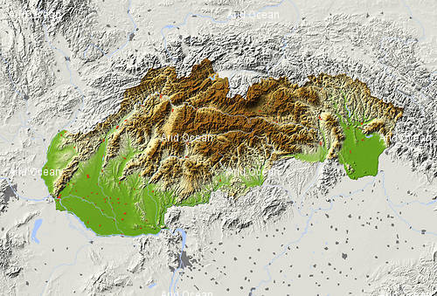
POVRCH SLOVENSKA

Slide 2
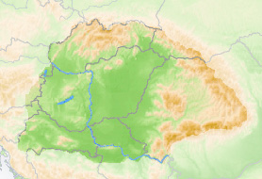
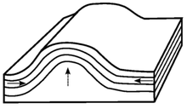
POVRCHOVÉ CELKY
západné
východné
V 3- horách
J
U
Ž.

Slide 3
Povrchové celky
Panónska p.

Slide 4
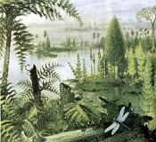
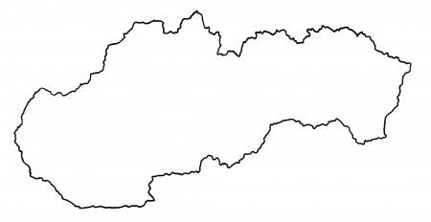
GEOLOGICKÝ VÝVOJ SLOVENSKA
Varíjske vrásnenie
Slovenský blok

Slide 5
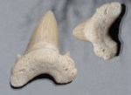
Druhohory
= na SR - more
Alínske vrásnenie = centrálny masív Karpát

Slide 6
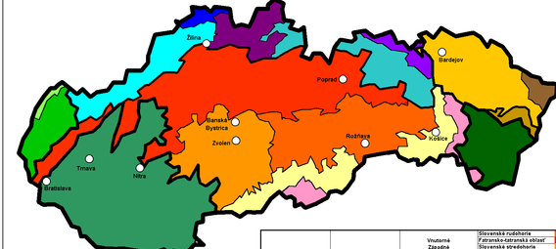
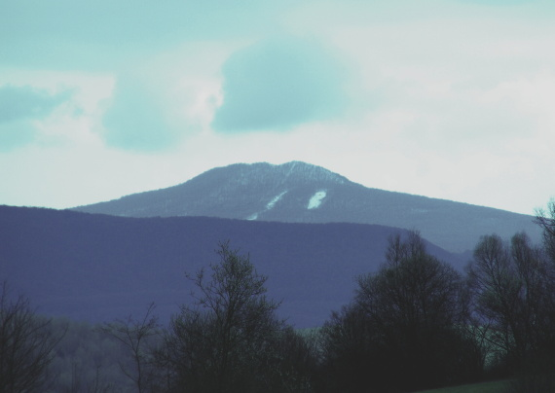
Treťohory
paleogén
neogén
Sopečná činnosť

Slide 7
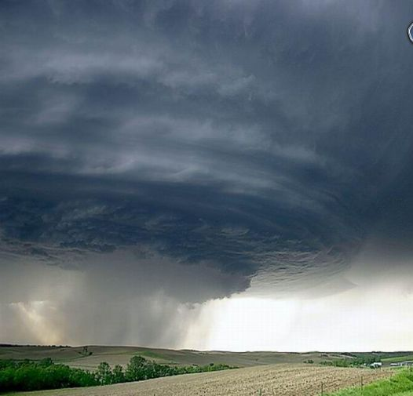
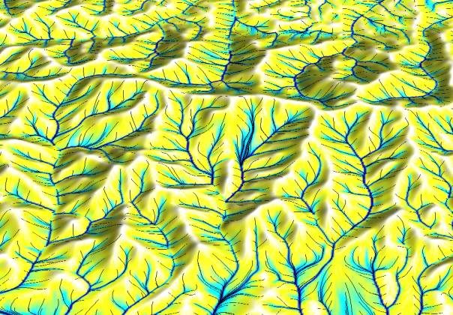
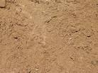
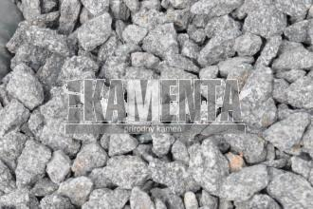

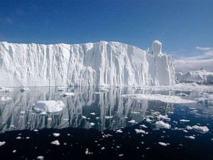
ŠTVRTOHORY
Štvrtohorné sedimenty

Slide 8
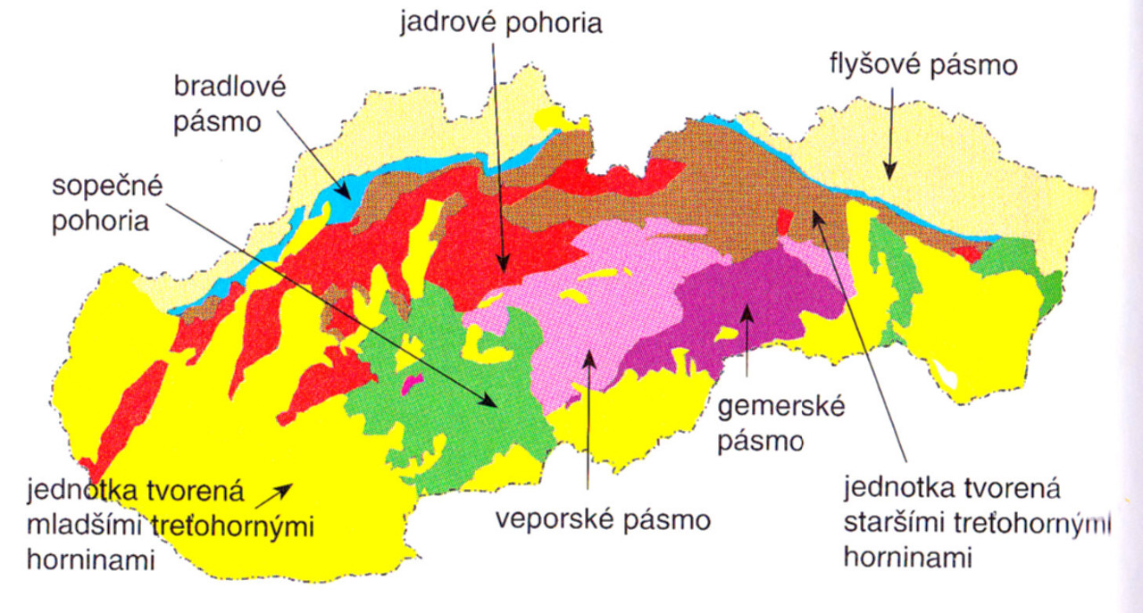
Geologická stavba SR

Slide 9
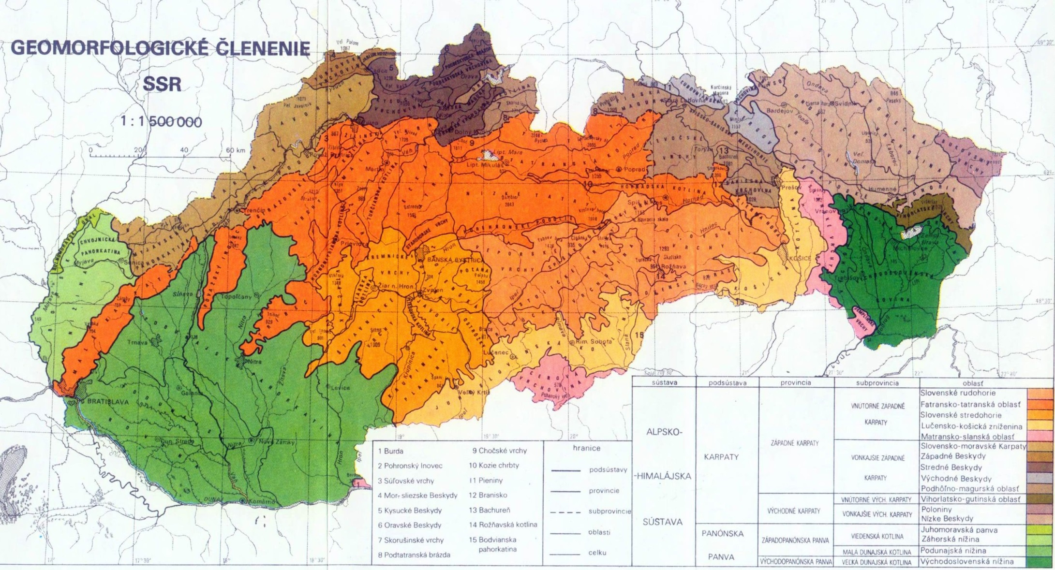
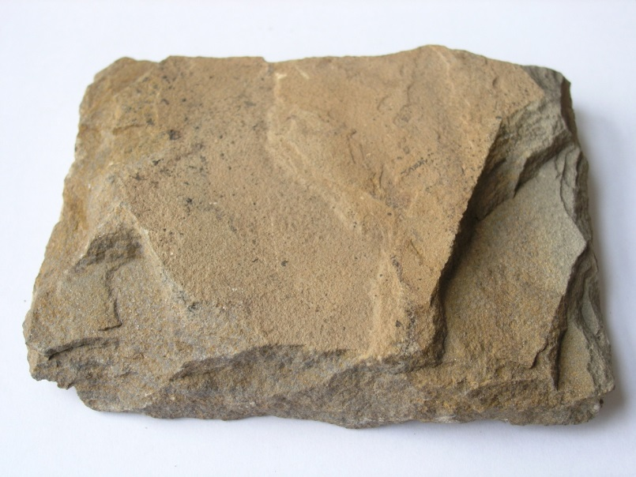
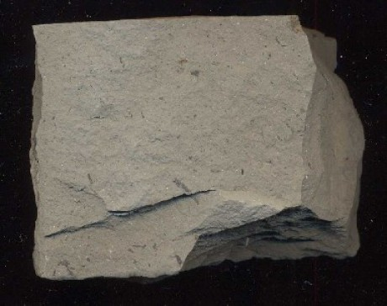
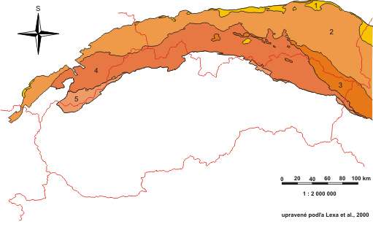
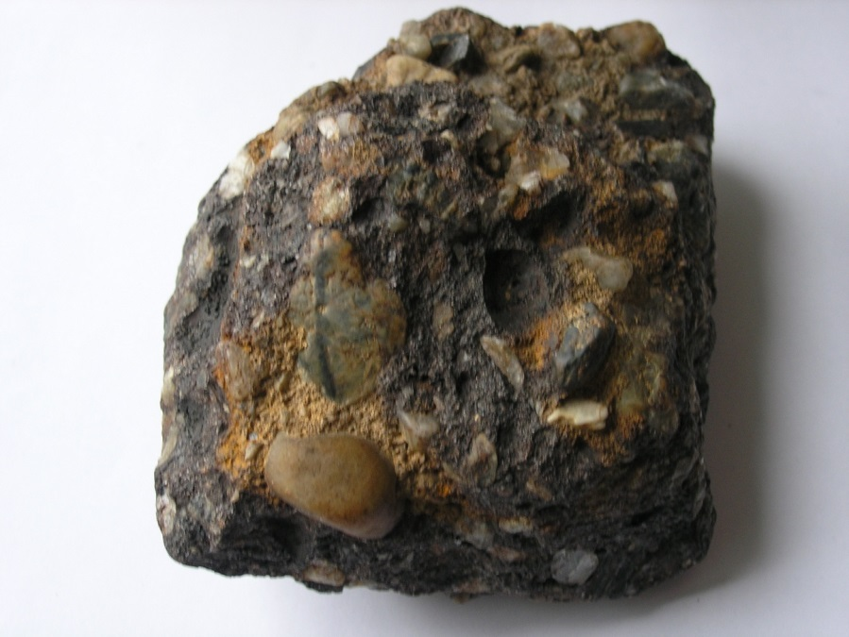
1. Flyšové pásmo

Slide 10
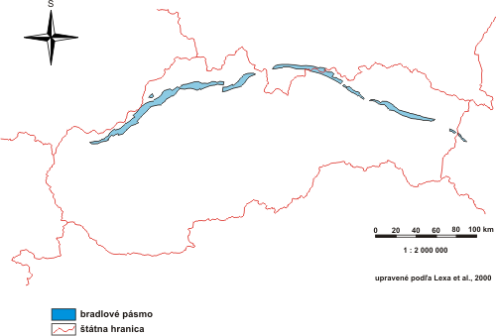
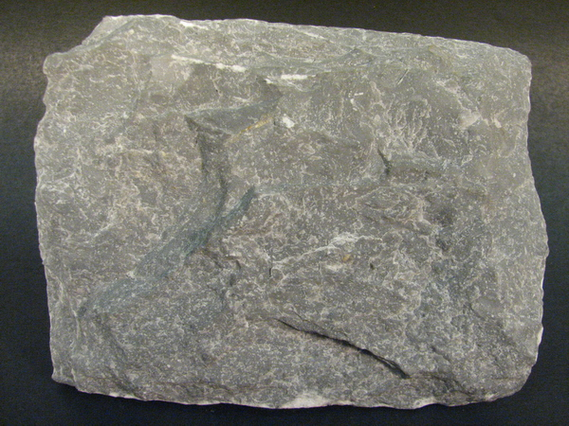
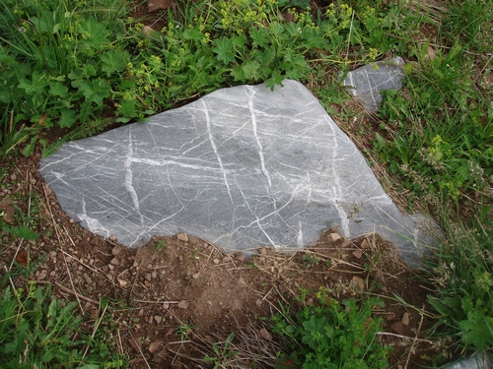
2.Bradlové pásmo

Slide 11
3. Jadrové pásmo + Slovenské rudohorie

Slide 12
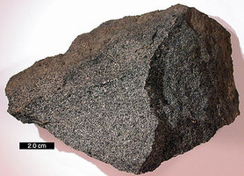
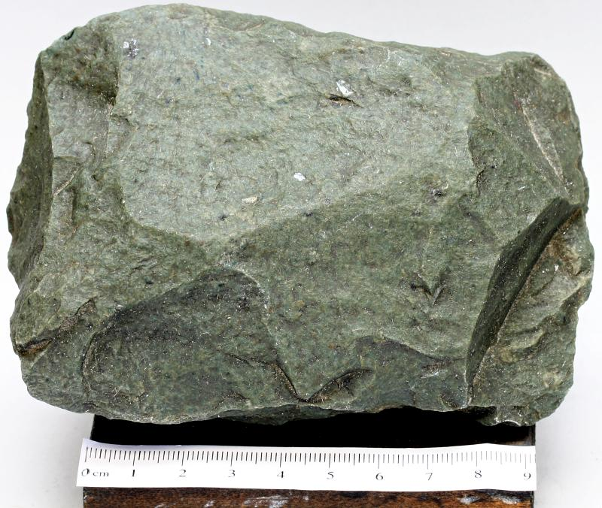
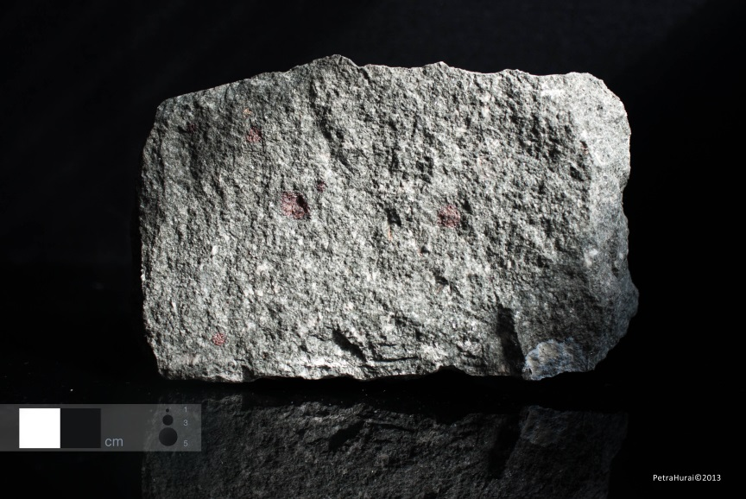
4. Sopečné pásmo

Slide 13
5. Neogénne kotliny

Slide 14
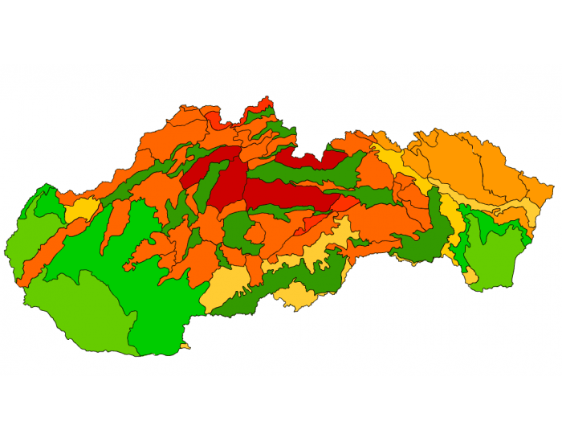

Slide 15

Čo sme sa naučili?
Ktoré 2 základne geologické celky sa nach.na území SR?
Ktoré vrásnenie prebehlo v prvohorách?
Ako sa delia treťohory + čo počas nich vzniklo?
Vymenujte pásma pohorí z hľadiska ich stavby od severu na juh.

Slide 16
Vytvorte správne dvojice
A: Flyšové pohorie 1.čadič, andezit
B: Bradlové pohorie 2.štrk, piesok...
C: Sopečné pohorie 3.žula, rula
D: Neogénne kotliny 4.vápenec, slieň
E: jadrové pohorie 5.pieskovec, ílovec

